Slide 1

Rapport Annuel 2024-2025
Waterpolo Québec

Slide 2
Message de la Présidente et du Directeur Général
Chers membres,
L’année écoulée a été marquée par des avancées significatives pour Waterpolo Québec. Nous avons consolidé notre position en mettant en œuvre plusieurs initiatives stratégiques visant à accroître la présence et la visibilité du water-polo dans la province. Parmi celles-ci figurent la poursuite de l’expansion du water-polo dans les établissements scolaires, le déploiement du programme Pamplemousses dans de nombreuses piscines à travers la province, ainsi que la conception de l’initiative « Les filles font des vagues », toutes destinées à promouvoir l’inclusion et à stimuler la participation.
Nous avons également franchi une étape importante avec l’élaboration de notre plan stratégique, qui orientera nos actions futures et garantira une croissance durable. Notre situation financière demeure solide, ce qui nous permet de soutenir des projets alignés sur notre vision stratégique et d’investir dans le développement du sport. Les résultats remarquables obtenus par les différentes équipes du Québec, conjugués au succès de plusieurs événements, notamment l’Aquam Open, illustrent la vitalité et le dynamisme de notre organisation. De plus, la progression constante du nombre de membres confirme l’attrait croissant du water-polo.
Ces réalisations sont le fruit d’un engagement collectif et d’une vision partagée. Nous tenons à exprimer notre profonde gratitude à toutes celles et ceux qui contribuent à notre mission. Ensemble, nous continuerons à faire rayonner le water-polo au Québec et à inspirer les générations futures.
Cordialement,
Jana Salat
Présidente, WPQ
Jean-Philippe Chartier
Directeur Général, WPQ

Slide 3
Gouvernance et Personnel
Les membres du conseil d’administration qui ont travaillé ensemble en 2024-2025:
Jana Salat, présidente
Béatrice Lavigne, vice-présidente
Florence Dionne, secrétaire
Sylvain Roberge, trésorier
Nadia Kvakic, administratrice
Geneviève Piquette, administratrice
Philippe Malette, administrateur
Membre du personnel
JP Chartier, Directeur Général
Fiona Fitzgibbon, coordinatrice structure compétitive et service aux membres.
Nathalie Maréchal, aide-comptable
David Paradelo, coordonnateur haute performance
Nour Saci, responsable des réseaux sociaux

Slide 4
Faits saillants des comités
Comités du conseil d’administration
Gouvernance
Refonte et rédaction du Règlement de sécurité.
Gestion de la trésorerie
Création d’outils de suivi budgétaire et financier.
Inclusion et parité
Contribution à la rédaction de la demande de financement du projet structurant « Les filles font des vagues » et obtention d’appuis extérieurs importants.
Stratégie et développement
Plan stratégique 2026-2029 : atelier, rédaction, validation et dépôt.
Comités opérationnels
Comité des officiels
Formation et certification de 22 nouveaux arbitres.

Slide 5
Capacité Financière
La fédération a bénéficié des aides habituelles des programmes de soutien du ministère de l’Éducation et des Sports. Elle enregistrera un excédent cette année, principalement en raison de la hausse des revenus de subventions et ceux provenant de Placement Sports.
La situation financière de la fédération demeure solide, les liquidités étant suffisantes pour les opérations courantes et les projets à venir.

Slide 6
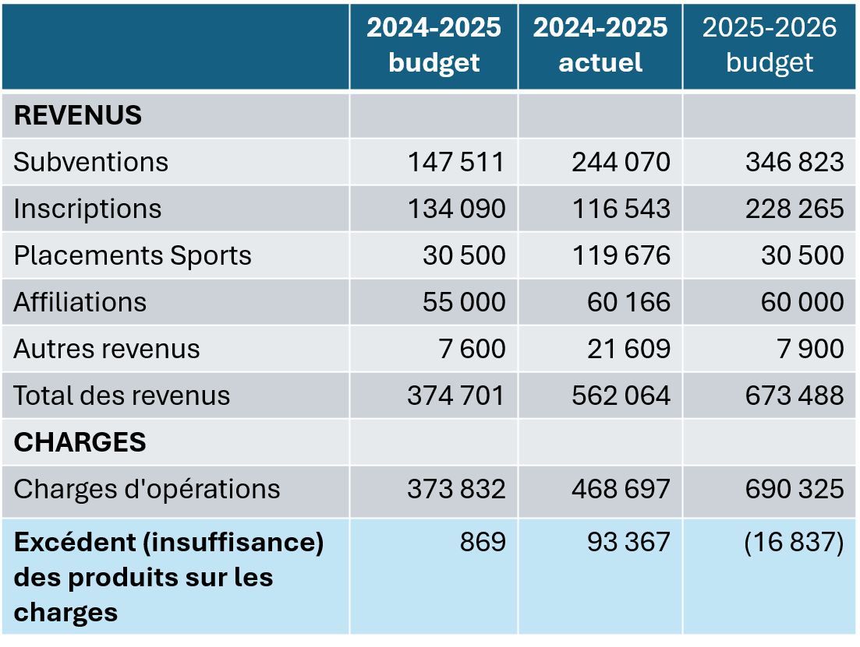
Capacité Financière

Slide 7
Programme Équipe Québec
Cette année, la fédération a continué la refonte des programmes des équipes Québec. Cinq groupes d’entraîneurs et stagiaires ont été nommés.
La grande addition au programme a été l’embauche de David Paradelo ancien entraineur chef de l’équipe olympique canadienne.
Comme consultant structurel et ensuite comme coordonnateur haute performance, il a su amener une expertise et un enthousiasme renouvelé au prêt du programme.

Slide 8
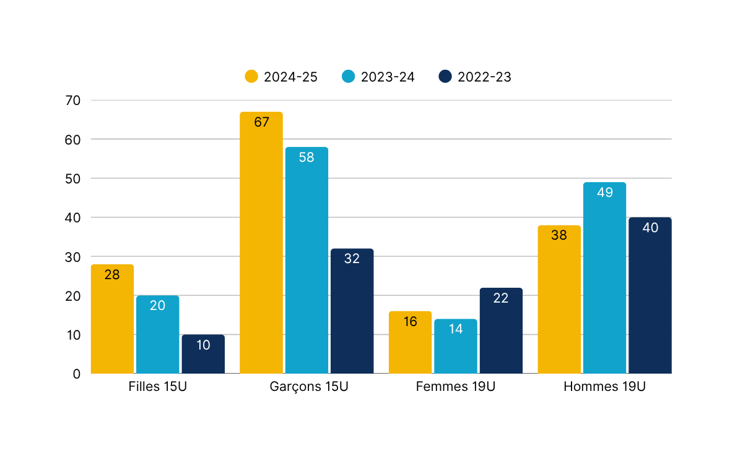
Programme Équipe Québec
On peut voir une augmentation de la participation chez les jeunes, mais il reste encore du travail à faire chez les plus âgées.

Slide 9
Programme Équipe Québec
Lors des championnats provinciaux et nationaux en juillet, notre programme a réalisé des performances exceptionnelles:
Hommes 19U : bronze
Femmes 19U : championnes !
Garçons 15U A : champions !
Garçons 15U B : 6e place (meilleur résultat pour une équipe « B »)
Filles 15U : 4e place
Remise des prix :
Joueuse la plus utile, femmes 19U : Jaya Basu
Entraîneur le plus utile, femmes 19U : Colin D'Amour
Joueur le plus utile, garçons 15U : Samuel Pires-Santos
Entraîneur le plus utile, garçons 15U : Brian Parillo
Meilleure marqueuse, 15U filles : Raphaëlle Bastien-Lizotte

Slide 10
Québec sur la scène internationale
20u Hommes
Ion Diacenco (Montreal, QC- CAMO)
Leo Hachem (Montreal, QC- CAMO)
Jason Joseph (Montreal, QC- CAMO / Chiavari)
Adriel Oviedo-Ladik (Montreal, QC- CAMO)
Entraineurs:
Patrick Oaten
20u Femmes
Jaya Basu (Montréal, QC-CAMO)

Slide 11
Québec sur la scène internationale
17U Féminin
Adelaïde Bilodeau (Montreal, QC - CAMO)
Sonia Paun (Kirkland, QC- DDO Water Polo)
Entraineur :
David Paradelo
17U Masculin
Elias Houidef (Montreal, QC- CAMO)
Julian Karharmanliev (Dollard-des-Ormeaux, QC- DDO Water Polo)
Oliver Rais (Kirkland, QC- DDO Water Polo)
Gérant:
Zoltan Csepregi

Slide 12
Québec sur la scène internationale
15u Femmes
Raphaëlle Bastien (Montréal, QC-CAMO)
Sabina Costache (Montréal, QC-CAMO)
15u Hommes
Victor Hillier (Kirkland, QC-Tiburon Waterpolo)
Jacob Murphy (Nouveau-Brunswick et Québec-DDO)
Juan Francisco Perez Mendieta (Montréal, QC-CAMO)
Samuel Pires Santos (Montréal, QC-CAMO)
Mateo Quijano-Beaulieu (Montréal, QC-CAMO)
Darius-Sterean Tarigradschi (Laval, QC-Water-Polo Laval)
Entraîneur en chef :
Maxime Crevier

Slide 13
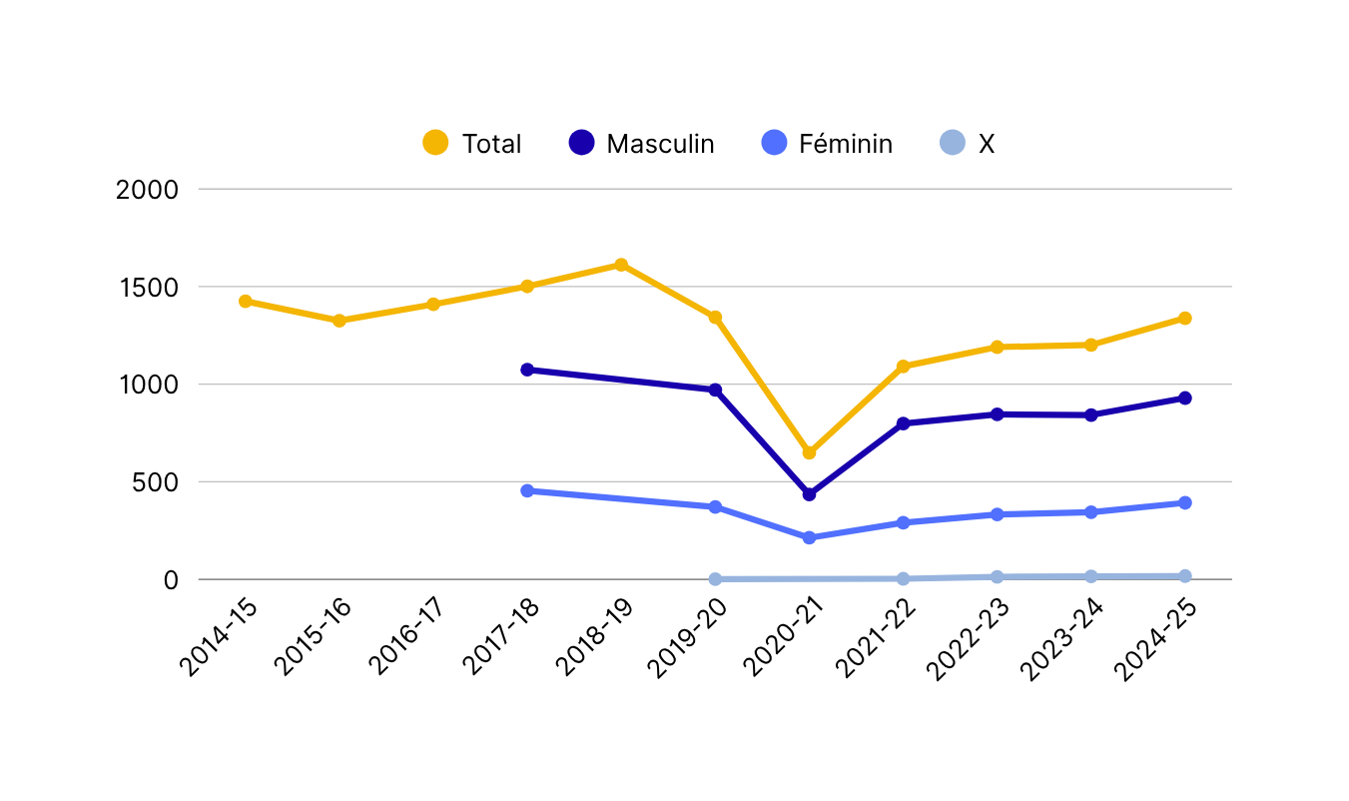
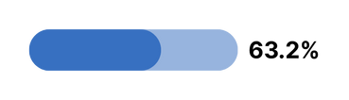
Adhésions
Le nombre des membres a augmenté cette saison!
Total:
Féminin:
+12.74%
+17.99%
TAUX DE RÉTENTION
Masculin:
X:
+10.48%
+6.67%

Slide 14
Développement et services aux membres
Curriculum de formation des entraîneurs a été revus par le NSO et ce sera en vigueur en 2026!
La structure de formation des facilitateurs/formateurs a déjà été mise en marche. La traduction est en cours.
La fédération continue à former des officiels. Nous planifions 2 à 3 formations d’officiel par saison.

Slide 15


Médias Sociaux
L’ajout d’une responsable a beaucoup facilité notre présence sur les médias sociaux.
2024: 2700 abonnés 2025: 2800 abonnés
2024: 260 abonnés
2025: 487 abonnés
2023/2024: nos publications ont atteint 11,2k sur Facebook et 2,8k sur Instagram. Ces chiffres devraient croître avec nos stratégies et initiatives en cours.
'Reach'' Total
Juillet | 139 000
Aout | 45 000
Septembre | 60 500
Octobre | 42 000

Slide 16
Élaboration du plan stratégique 2026-2029
Démarche en collaboration avec les clubs et leurs représentants.
Depuis novembre 2024 :
Adoption d’un plan d’action;
Sondage auprès des clubs et de leurs entraîneurs;
Atelier de réflexion;
Présentation d’une première ébauche;
Consultations finales.
Cette approche participative vise à offrir un plan mobilisateur et à mettre en place un suivi annuel pour concrétiser les axes stratégiques.

Slide 17
Élaboration du plan stratégique 2026-2029
Mission :
Promouvoir, développer et encadrer le waterpolo au Québec en offrant des opportunités accessibles et sécuritaires pour tous, en soutenant les clubs et en travaillant à la reconnaissance et au rayonnement du sport.
Vision :
Être une fédération efficace et reconnue dans le milieu sportif québécois, en contribuant activement à l’épanouissement du waterpolo et en favorisant un environnement inclusif, stimulant et durable pour ses membres.

Slide 18
Élaboration du plan stratégique 2026-2029
Valeurs organisationnelles :
Collaboration
Dépassement de soi
Respect, intégrité et inclusion

Slide 19
Élaboration du plan stratégique 2026-2029
Axes stratégiques :
Développement et recrutement des membres
Renforcement de l’encadrement sportif
Visibilité et rayonnement du waterpolo
Gouvernance et développement organisationnel

